Slide 1


PHÒNG GIÁO DỤC VÀ ĐÀO TẠO QUẬN LONG BIÊN
TRƯỜNG MẦM NON GIANG BIÊN
LĨNH VỰC PHÁT TRIỂN THẨM MỸ
Đề tài: Vẽ cầu vồng ( ĐT)
Lứa tuổi: 4 - 5 tuổi
Giáo viên: Trần Thị Trà My

Slide 2

Câu đố:
“ Cầu gì không bắc qua sông
Không trèo qua suối lại trồng lên mây
Hiện lên giữa bụi mưa bay
Bảy màu rực rỡ bé đoán ngay cầu gì?”

Slide 3
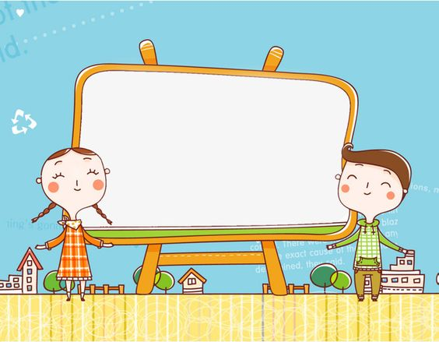
Hoạt động 1:
Quan sát tranh, đàm thoại

Slide 4


Slide 5


Slide 6


Slide 7


Hoạt động 2: Trẻ thực hiện

Slide 8

Hoạt động 3:
Nhận xét sản phẩm

Slide 9


